Slide 1
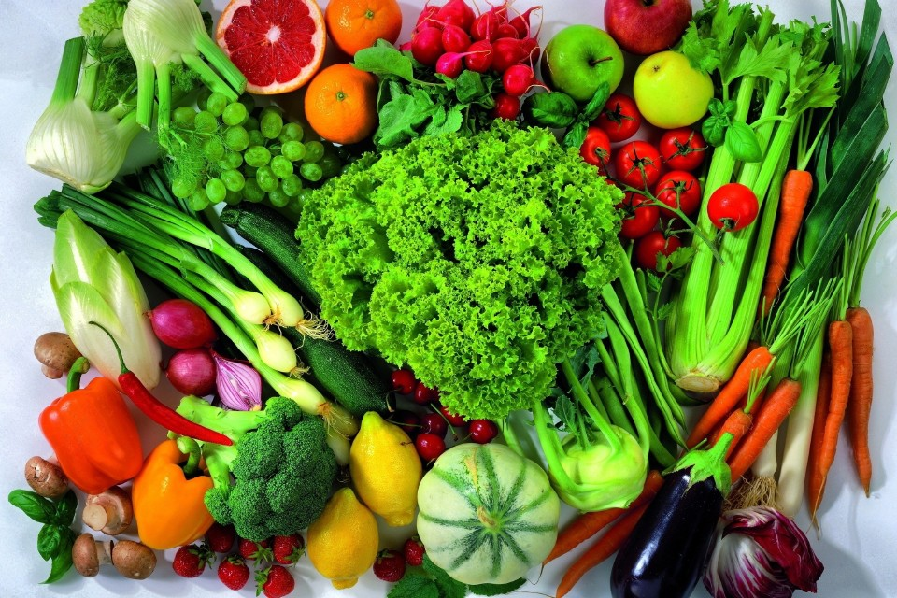
Правильное питание

Slide 2
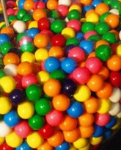
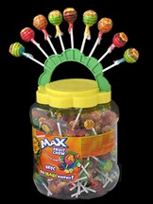
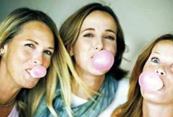
Самые вредные продукты
Жевательные конфеты , пастила в яркой упаковке , «чупа-чупсы» – всё это , без сомнения , вредные продукты . Мало того , что все они содержат огромное количество сахара , так ещё и химические добавки , красители , заменители и так далее .

Slide 3
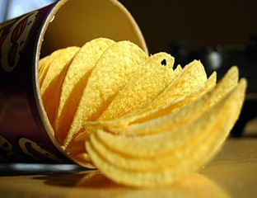
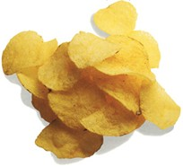
Чипсы
Чипсы – очень вредные для организма . Чипсы – это ничто инное , как смесь углеводов и жира , в оболочке красителей и заменителей вкуса .

Slide 4
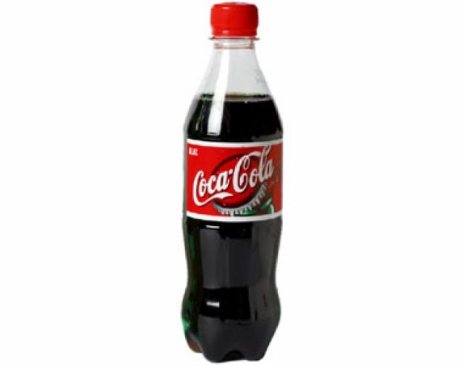
Кола
Сладкие газированные напитки , смесь сахара , химии и газов – чтобы быстрее распределить по организму вредны вещества .

Slide 5
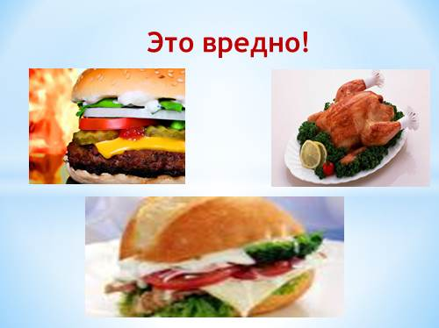
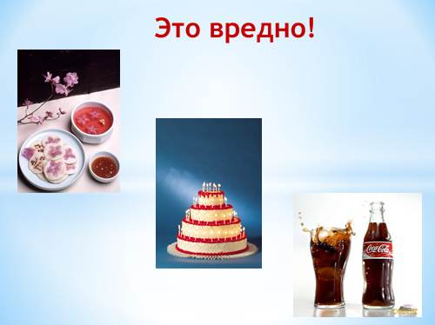
Это вредно

Slide 6
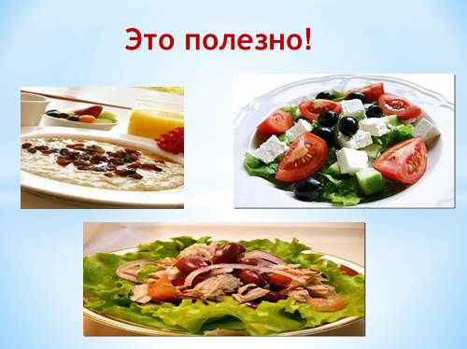
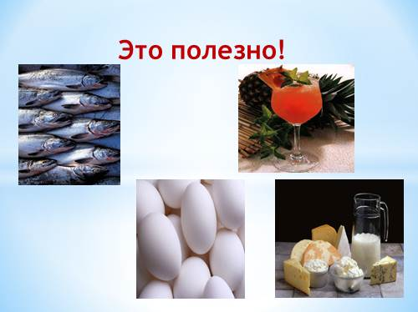
Это полезно

Slide 7
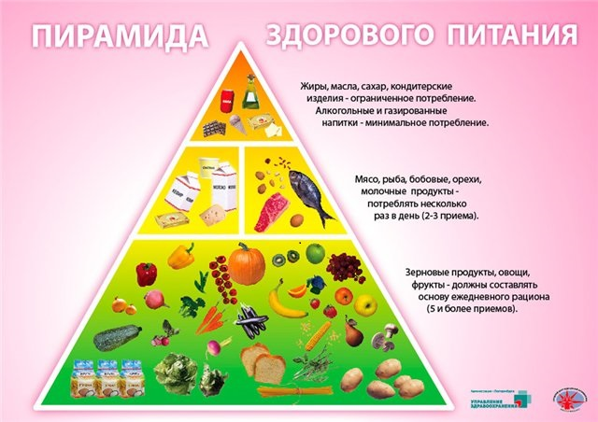
Пирамида здорового питания

Slide 8
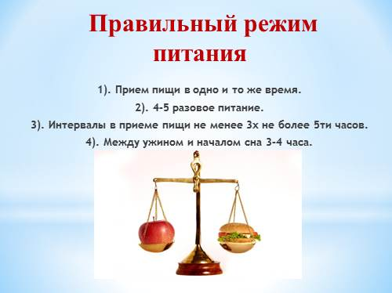
Приём пищи

Slide 9

Запомните
Выполнила ученица 5 класса «А» Андреева Анастасия

